Slide 1
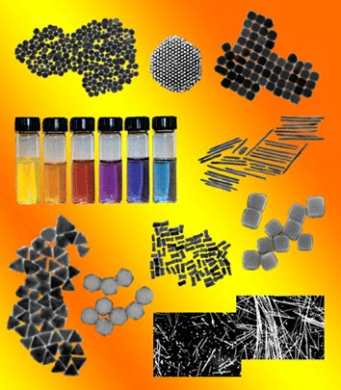
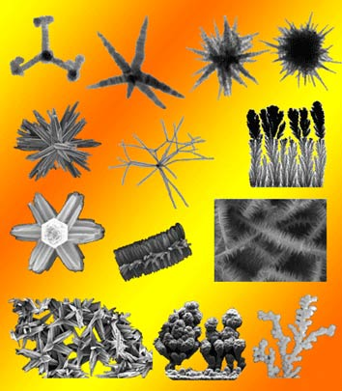
ფიზიკის დეპარტამენტის სამეცნიერო სემინარი ნანოსტრუქტურების სინთეზი თხევადფაზური მეთოდების საშუალებით
ფიზიკის
დეპარტამენტის
ასოც. პროფ.
ზ. გამიშიძე

Slide 2
ნანოსტრუქტუების მიღების ძირითადი მეთოდები
დისპერსიული მეთოდები, ანუ ნანონაწილაკების მიღების მეთოდები, ნივთიერების დაქუცმაცების გზით. ამ მეთოდით ხდება ობიექტების ზომების შემცირება ნანოზომამდე, გამოყენებული მასალის და შესაბამისი მოწყობილობის შესაძლებლობის ფარგლებში.
კონდენსაციის მეთოდები, ანუ ნანონაწილაკების მიღება ცალკეული ატომების გაერთიანების გზით. ამ მეთოდით მიიღება ახალი თვისებების ახალი სტრუქტურები. შეიძლება ბუნებაში არ არსებული ხელოვნური ობიექტების შექმნა.

Slide 3
კვლევის მიზანია ნანონაწილაკების მიღების მეთოდის სრულყოფა და გაუმჯობესება. კერძოდ, თხევად გარემოში ნანონაწილაკების მიღების ერთ-ერთი მეთოდის დამუშავება.
ნანონაწილაკების თვისებები დამოკიდებულია მრავალ მახასიათებლებზე - კონცენტრაცია, ზომა, ზედაპირი და ფიზიკურ-ქიმიურ თვისებები.
ნანონაწილაკების კვლევებისადმი დიდი ინტერესი დაკავშირებულია მათ უნიკალურ თვისებებთან, რომლის ერთერთ მაგალითს წარმოადგენს სპექტრული თვისებების ნაწილაკების ზომაზე, შემადგნლობასა და სტრუქტურაზე დამოკიდებულება.
ნანონაწილაკები წარმოადგენენ ნანოტექნოლოგიის საფუძველს, რომელიც განიცდის ძალიან სწრაფ ზრდას და გააჩნია უსასრულო გამოყენება პრაქტიკულად ყველაფერში, რასაც ჩვენ ვაკეთებთ - მედიკამენტები რომელსაც ვღებულობთ, საკვები რომელსაც მივირთმევთ, ქიმიკატები რომელსაც ვიყენებთ, ავტომობილები რომლითაც დავდივართ და მრავალი სხვა.

Slide 4
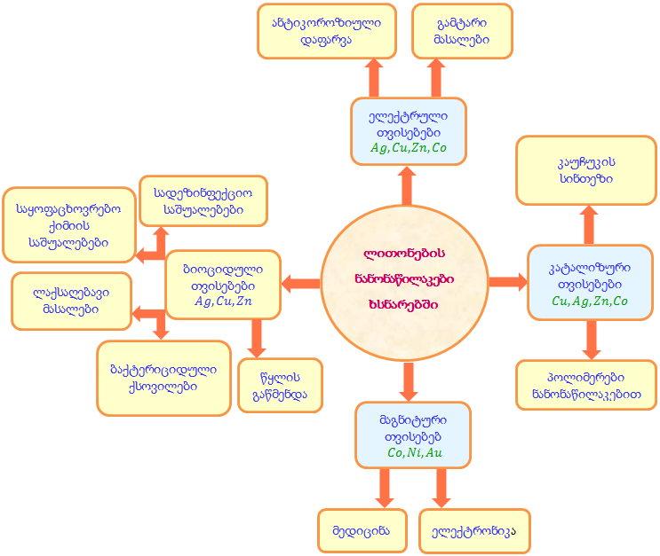

Slide 5
თხევად გარემოში ნანოსტრუქტუების მიღების მეთოდები
ნანონაწილაკების სინთეზის დალექვის მეთოდი.
ზოლ-გელ მეთოდი.
ნანონაწილაკების სინთეზი ზეკრიტიკულ სითხეში.
ნანონაწილაკების სინთეზი რეაქციულ გარემოზე ფიზიკური ზემოქმედების შედეგად.
ნანონაწილაკების მიღება ხსნარის ალში შესხურებით (სველი წვა) .
ნანონაწილაკების სინთეზის კრიოქიმიური მეთოდები.
ნანომასალების სინთეზის ელექტროქიმიური მეთოდი.
ნანონაწილაკების მატრიცული (ტემპლანტური) სინთეზი.
ნანონაწილაკების სინთეზის ბიოლოგიური მეთოდი.
ნანონაწილაკების მიღება თვითორგანიზების გზით.

Slide 6
ნანოტექნოლოგიების საფუძველს წარმოადგენს ძლიერ ერთგვაროვანი ნანონაწილაკები, რომელთაც გააჩნიათ ახალი თვისებები, ხოლო, მათი მიღების მეთოდიკა უნდა იყოს ორიენტირებული მასურ რაოდენობაზე. რაც არსებული მდგომარეობით შეიძლება უზრუნველყოფილი იქნეს თხევადფაზური მეთოდების საშუალებით. ამჟამად ამ მეთოდების ფარგლებში დიდი ყურადღება ეთმობა ზომით, ფორმით და კრისტალური სტრუქტურით ერთგვაროვანების გაზრდის გზების შესწავლას და აგრეთვე რთული შემადგენლობის და აგებულების ნანოობიქტების კონსტრუირებას. რაც თავის მხრივ განაპირობებს ახალი ნანომასალების დამუშავების პერსპექტივას.
თხევად გარემოში ნანონაწილაკების მიღების ტექნოლოგიების ნაირსახეობას წარმოადგენს, მსხვილი ნაწილაკების შესაბამის გამხსნელებში მართვადი გახსნა. ამასთან, შეიძლება შევაჩეროთ ან საერთოდ შევწყვიტოთ მათი გახსნის პროცესი ნანოზომის არეში. ამ მეთოდით შეიძლება მიღებული ნაწილაკების ზომების კორექცია, როცა მათი ზომები აღმოჩნდება საჭიროზე მეტი. ასევე საინტერესოა თხევადი გარემოში ნანონაწილაკების დალექვის მეთოდი.

Slide 7
ნანონაწილაკების ოპტიკური თვისებები
ელექტრომაგნიტური გამოსხივების ლითონის ნანონაწილაკებთან ურთიერთქმედებისას, გამტარებლობის მოძრავი ელექტრონები წაინაცლებენ ლითონის მესერის დადებითად დამუხტული იონების მიმართ. თუ დაცემული სინათლის რხევის სიხშირე ემთხვევა თავისუფალი ელქტრონების რხევების საკუთარ სიხშირეს, ლითონური ნაწილაკების ზედაპირის მახლობლობაში ადგილი აქვს „ელექტრონული “ რხევის ამპლიტუდის მკვეთრ ზრდას, რომლის კვანტურ ანალოგს წარმოადგენს პლაზმონი.
ეს მოვლენა ცნობილია ზედაპირული პლაზმური რეზონანსის სახელწოდება (SPR). სინათლის შთანთქმის სპექტრში გაჩნდება პიკი. მისი მდებარეობა და ინტენსივობა დამოკიდებულია ნანონაწილაკის ზომაზე, ფორმაზე და ლოკალურ დიელექტრიკულ გარემოზე.

Slide 8
ვერხცხლის ნანონაწილაკების შთანთქმის ოპტიკური სპექტრი

Slide 9
კვლევის შედეგად განხორციელებული იქნა თხევად გარემოში (ხსნარში) ნანონაწილაკების სინთეზი.
ჩატარებული იქნა მიღებული ნანონაწილაკების ანალიზი და დიაგნოსტიკა სპექტ­რუ­ლი მეთოდით, სპექტროფოტომეტრის საშუალებით.

Slide 10
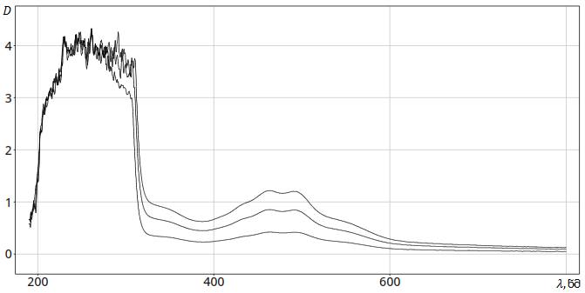
მიღებული ნაანონაწილაკების შთანთქმის, ტალღის სიგრძეზე დამოკიდებულების მრუდი

Slide 11
გმადლობთ
ყურადღებისათვის !

